Slide 1
Chapter 7 Internet Protocol
Datagram
Fragmentation
Options
Checksum
IP package

Slide 2
Internet Protocol（IP）
RFC 791
Application Layer
Transport Layer
Network
Layer
ICMP
IGMP
IP
ARP
RARP
Network
Access
Layer
LANs
MANs
WANs

Slide 3
The Features of IP Communication
Features
Connectionless: 跨越多个异构物理网→ 通用性
Unreliable: 可靠性问题交由高层协议解决
Best-effort delivery
Connection vs. Reliable
Connection and connectionless
Reliable: error control, flow control, …
面向连接不一定保证可靠，无连接不一定不可靠
在连接上容易实现可靠性机制

Slide 4
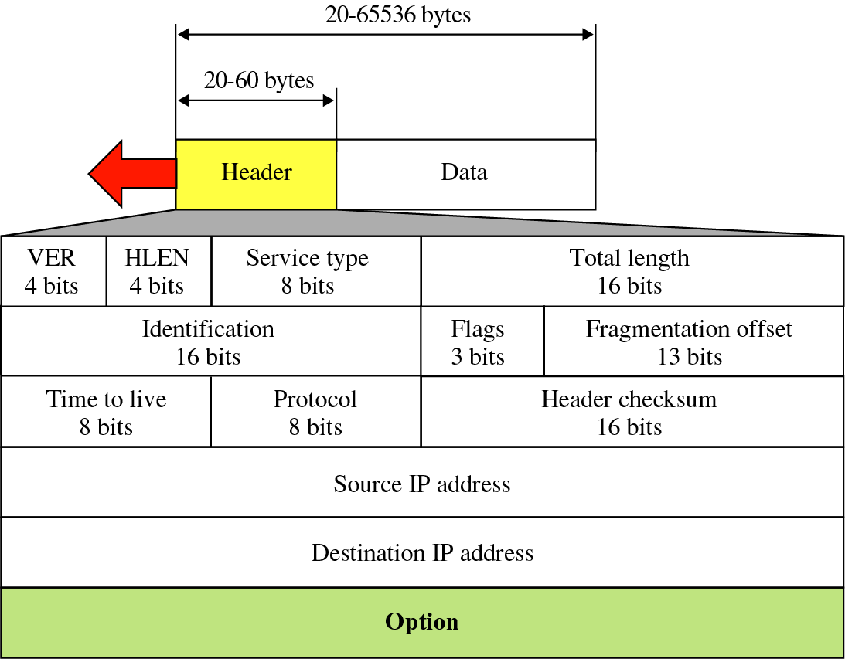
7.1 Datagram
IP Datagram
Notes:
版本号，首部长度，

Slide 5
Length Fields
HLEN（首部长度字段）：4 bits
以4字节（即32bits）为单位
取值：5 ~ 15（即首部长度为 20 ~ 60 bytes）
Total length（总长度字段）：16 bits
以字节单位
首部长度（即4*HLEN）+ 数据长度
思考：IP分组的最大长度是多少？
65535

Slide 6
Type of Service Field
TOS（服务类型）：8 bits
该分组所期望的服务质量
Precedence
D
T
R
Reserve
RFC 1349
Precedence
D
T
R
C
D: Minimize delay
R: Maximize reliability
T: Maximize throughput
指示对分组进行处理（排队或丢弃）的优先权，值从0（普通优先级）到7（网络控制）
该分组所希望的路由转发服务类型，不能同时设置
C: Minimize cost
RFC 2474
DSCP
CU
Differentiated Services Code Point，区分服务编码点
Currently
Unused
Notes:
The precedence subfield is not used in IPv4.

Slide 7
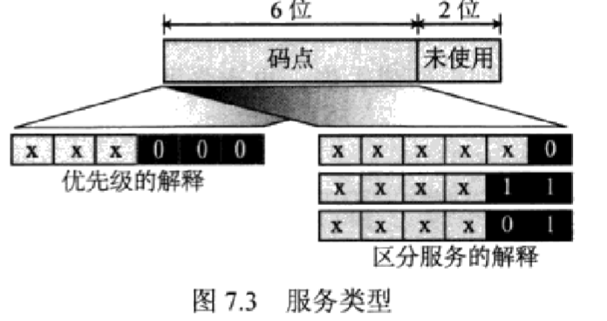
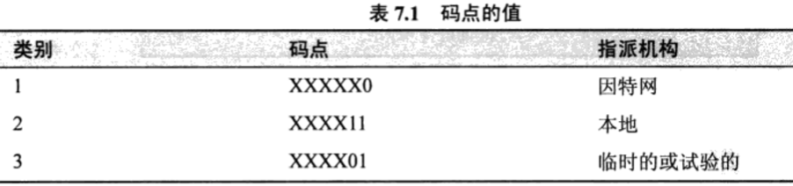
Type of Service Field
TOS（服务类型）：8 bits
该分组所期望的服务质量

Slide 8
Fragmentation Fields
Identification（标识字段）：16 bits
源站每发送一个分组，标识值＋1
（源IP地址，标识）→ 全网唯一分组标识
Flags（标志字段）：3 bits
Fragmentation offset（片偏移字段）：13 bits
以8 bytes为单位
D: Do not fragment
M: More fragments
Flags
D
M
思考：IP数据报为什么需要被分片？
Notes:
如何判断一个IP分组是否被分片？是第一片、中间片、最后一片？

Slide 9
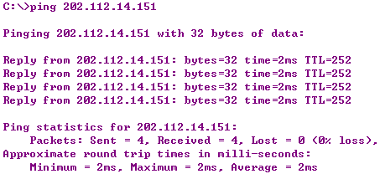
Time to Live Field
TTL（生存时间）：8 bits
分组寿命：防止路由成环时，IP被无限次转发
取值：分组传输时间+路由器转发处理时间 → 困难
实际：源和目的之间的路由器个数（跳数）
路由器转发时将 TTL值减1 ，TTL值为零时丢弃该分组
最大值？
255

Slide 10
Protocol Field
协议：8 bits
使用IP服务的高层协议
Transport layer
TCP
UDP
ICMP
IGMP
EGP
OSPF
Network layer
Header
IP Datagram
1：ICMP 2：IGMP 4：IP 6：TCP
8：EGP 17：UDP 41：IPv6 89：OSPF

Slide 11
Checksum Field
校验和：16 bits
差错检测
只校验首部，数据部分由高层协议校验
无须重复校验数据部分
缩短了路由器转发分组时的处理时间

Slide 12
Option Field
选项：0 ~ 40 bytes
网络测试或调试
不是IP分组的必需部分，但其处理是IP软件的必需部分
Code
8 bits
Length
8 bits
Data
variable length
Copy
1 bit
Class
2 bits
Number
5 bits
Copy
0 Copy only in first fragment
1 Copy into all fragments
Number
00000 End of option
00001 No option
00011 Loose source route
00111 Record route
01001 Strict source route
Class
00 Datagram control
01 Reserved
Debugging and management
Reserved

Slide 13

Encapsulation
Example：Ethernet fram
byte
6
6
2
46 ~ 1500
4
Packet
目的MAC
源MAC
0x0800
IP Packet
类型
FCS
Ethernet frame header
IP header
IP data

Slide 14
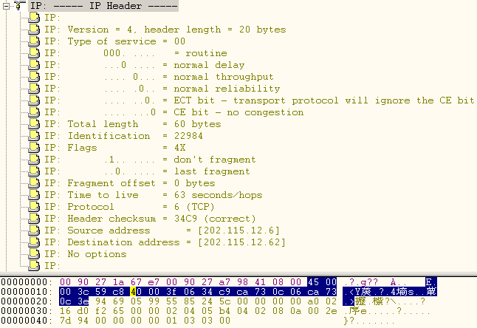
IP Datagram Example

Slide 15
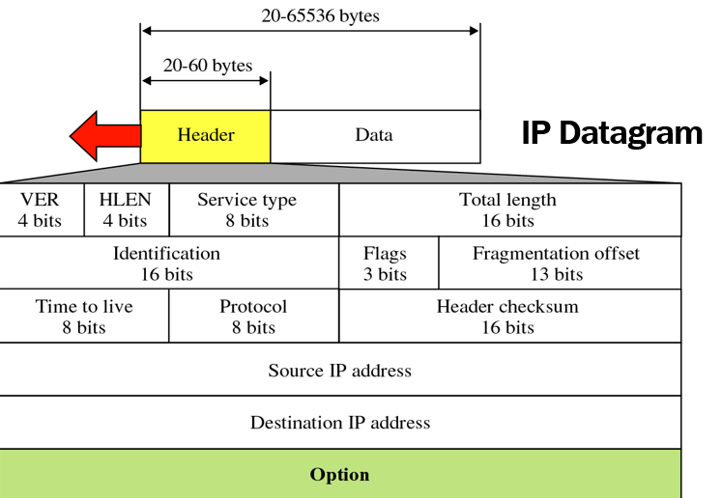
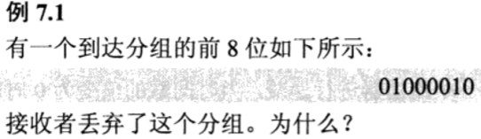
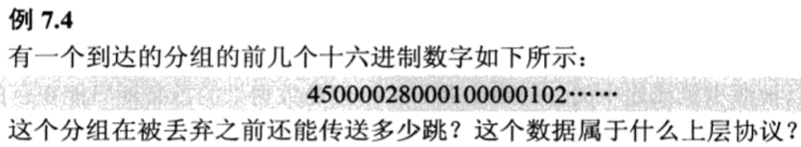
Notes:
1. 版本号0100，首部长度0010 为8个字节，小于20字节，故丢弃； 2. 8*4=32 -20 =12bytes 3. TTL= 01，protocol=02 IGMP

Slide 16
To Process an IP Packet
合法性检查
版本
长度
TTL
Protocol
Checksum
IP地址
分片与重组
选项处理

Slide 17
7.2 Fragmentation
Datagram
IP datagram
Frame
Header
MTU
Trailer
Physical Network | MTU
Token ring (16 Mbps) | 17914
Token ring (4 Mbps) | 4464
FDDI | 4352
Ethernet | 1500
X.25 | 576
PPP | 296
数据帧中封装的最大数据长度
Notes:
不同的物理网络，MTU是不同的， IP最大数据报长度为65536，经过不同的物理网络时，不得不分割数据报，是它们能通过这些网络

Slide 18
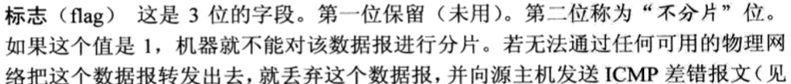

Fragmentation

Slide 19
Fragmentation Operation
To be fragmented by routers and a source host
To be fragmented when it DOES be required
A datagram can be fragmented more than once
An IP header must be included in each fragment
0
600
1200
H | Data 1 600 bytes | Data 2 600 bytes | Data 3 200 bytes
MTU
620
Data
H
Data 1
H
Data 2
H
Data 3
Offset = 0
Offset = 600/8 = 75
Offset = 150
Notes:
偏移值以8字节为单位，因为offset的长度只有13bit，如果按单字节为单位，最大才8192个字节；
在分配时，第一个字节的序号尽量能被8整除

Slide 20
Fragmentation Example
MTU = 1420
1420
MTU = 820
14567
1
0
片1 数据：
0 ~ 1399
820
14567
1
175
片2.1 数据：
1400 ~ 2199
4020
1420
14567
0
0
14567
1
175
原始分组数据
0 ~ 3999
片2 数据：
1400 ~ 2799
620
14567
1
275
片2.2 数据：
2200 ~ 2799
1220
14567
0
350
片3 数据：
2800 ~ 3999
Notes:
如果已经分片的数据报遇到MTU更小的网络，则还可以再分片

Slide 21
Reassembly（重组操作 ）
Only by destination host
Connectionless → 各分片的传输路径可不同
有重组时限
若丢失分片，则无法重组IP分组
目的主机能区分和重组不同的原IP报文
（源IP地址，标识）
MTU₃
620
50
0
75
R4
1200
1220
Net 3
B
75
0
75
50
0
Net 4
A
Net 1
MTU₄
820
R1
R2
Net 2
MTU₁
620
MTU₂
420
R3
Notes:
但数据报的重装只能在目的主机上进行，第一个分组的分片长度除以8 就是第二个片的偏移值

Slide 22

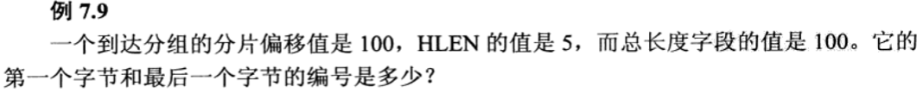
Fragmentation Examples
Notes:
800和879

Slide 23
7.3 Options
选项：0 ~ 40 bytes
网络测试或调试
不是IP分组的必需部分，但其处理是IP软件的必需部分
Code
8 bits
Length
8 bits
Data
variable length
Copy
1 bit
Class
2 bits
Number
5 bits
Copy
0 Copy only in first fragment
1 Copy into all fragments
Number
00000 End of option
00001 No option
00011 Loose source route
00111 Record route
01001 Strict source route
Class
00 Datagram control
01 Reserved
Debugging and management
Reserved

Slide 24
7.3 Options
Types
无操作
No operation
单字节
Single-byte
选项结束
End of option
选项
Option
记录路由
Record route
严格源路由
Strict source route
多字节
Multiple-byte
松散源路由
Loose source route
时间戳
Timestamp

Slide 25
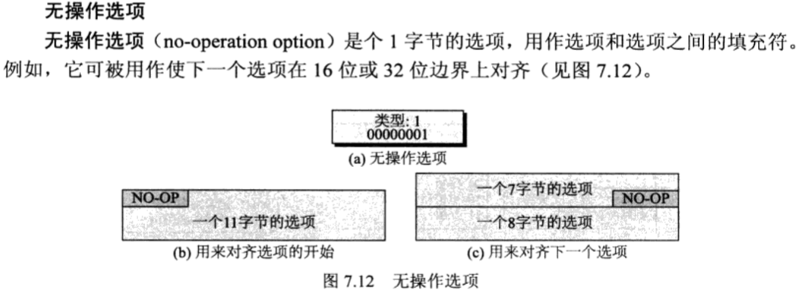
7.3.1 No operation

Slide 26
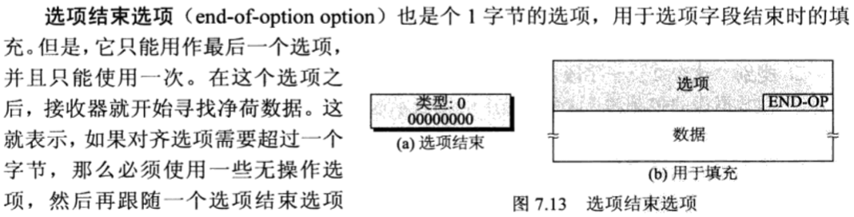
7.3.2 End of option

Slide 27
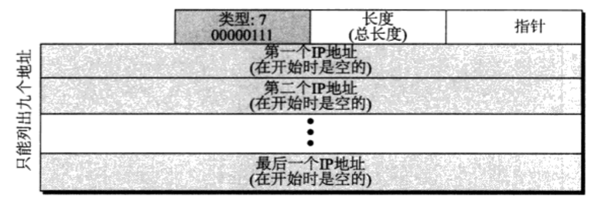
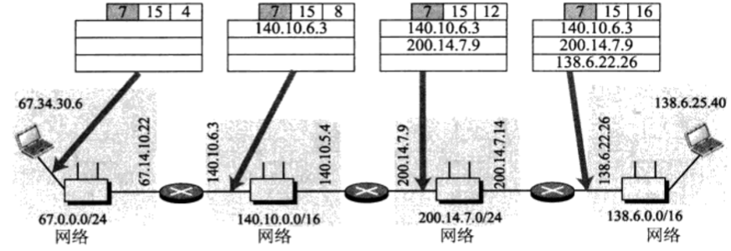
7.3.3 Record route
Notes:
指针指向第一个可用的空项，路由器把数据报离开的端口IP地址加入记录项，指针加4

Slide 28
7.3.4 Strict source route 严格源路由选项
格式
Code：137
10001001
Length
（Total length）
Pointer
First IP address
（Filled when started）
Second IP address
（Filled when started）
…
Last IP address
（Filled when started）

Slide 29
作用
严格按给定的IP地址逐跳转发，中间不允许经过其它IP地址
Dst: 140.10.5.4
Dst: 200.14.7.14
Dst: 138.6.25.40
Dst: 67.14.10.22
67.34.30.6
138.6.25.40
8
12
137
15
16
4
140.10.5.4
140.10.6.3
67.0.0.0
138.6.0.0
200.14.7.14
200.14.7.9
138.6.25.40
138.6.22.26
67.14.10.22
138.6.22.26
10.0.0.1
10.0.0.2
10.0.0.0
140.10.6.3
200.14.7.14
140.10.0.0
200.14.7.0
140.10.5.4
200.14.7.9
Notes:
若数据报通过了某个未被列入的路由器，则该路由器丢弃该报文并发出差错报文，反过来，如果数据报到达终点，但路由表项中的某些路由器未曾真正经过，也发出差错报文

Slide 30
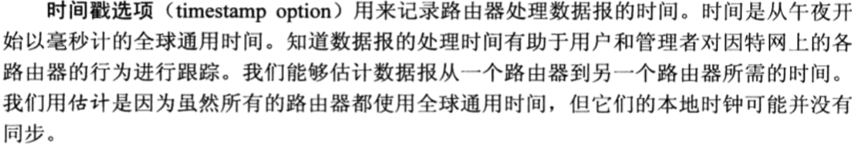
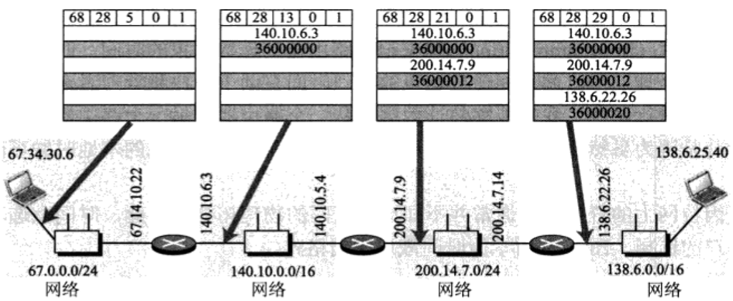
7.3.5 timestamp

Slide 31
Fragmentation with Options
哪些选项会复制到所有分片中？哪些只在第一个分片中出现？为什么？
哪些选项用于数据报控制？哪些选项用于调试管理？
No operation 0 00 00001
End of option 0 00 00000
Record route 0 00 00111
Strict source route 1 00 01001
Loose source route 1 00 00011
Timestamp 0 10 00100
No copy
Control
No copy
Control
No copy
Control
Copy
Control
Copy
Control
No copy
Debug
Notes:
只有时间戳用于调试管理

Slide 32
7.4 Checksum
RFC 1071（RFC 1141，1624，1936），附录C
Sender
Receiver
Section 1
16 bits
16 bits
Section 1
Section 2
16 bits
16 bits
Section 2
Packet
Checksum
All 0s
16 bits
Checksum
16 bits
Section k
16 bits
Checksum
16 bits
Section k
Sum
16 bits
If the result is 0, keep; otherwise, discard
16 bits
Sum
Complement
Complement
Checksum
16 bits
16 bits
Result

Slide 33
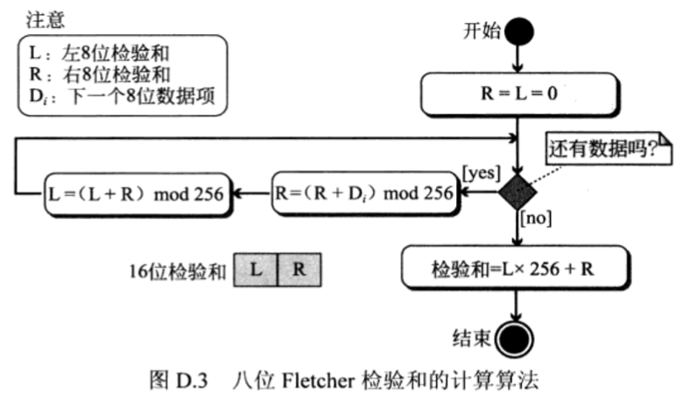
7.4 Checksum

Slide 34
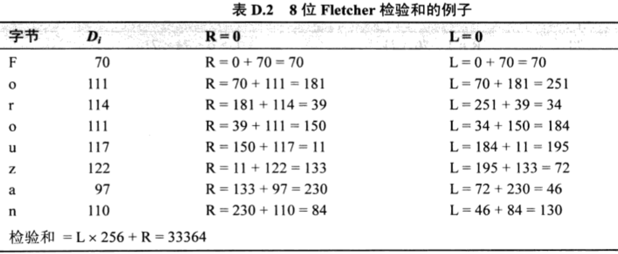
7.4 Checksum

Slide 35
Example
0100
0101
00000000
4
5
0
30
00000000 00011110
1
0
0
00000000 00000001
000
00000 00000000
10
17
0x D190
0
00001010
00010001
100.
00000000 00000000
12.
14.
5
01100100
00001100
102.
36.
7.
9
00000101
00001110
01100110
00100100
Checksum：0x D190
+
00000111
00001001
取
反
11010001 10010000
1
00101110 0110111
0

Slide 36
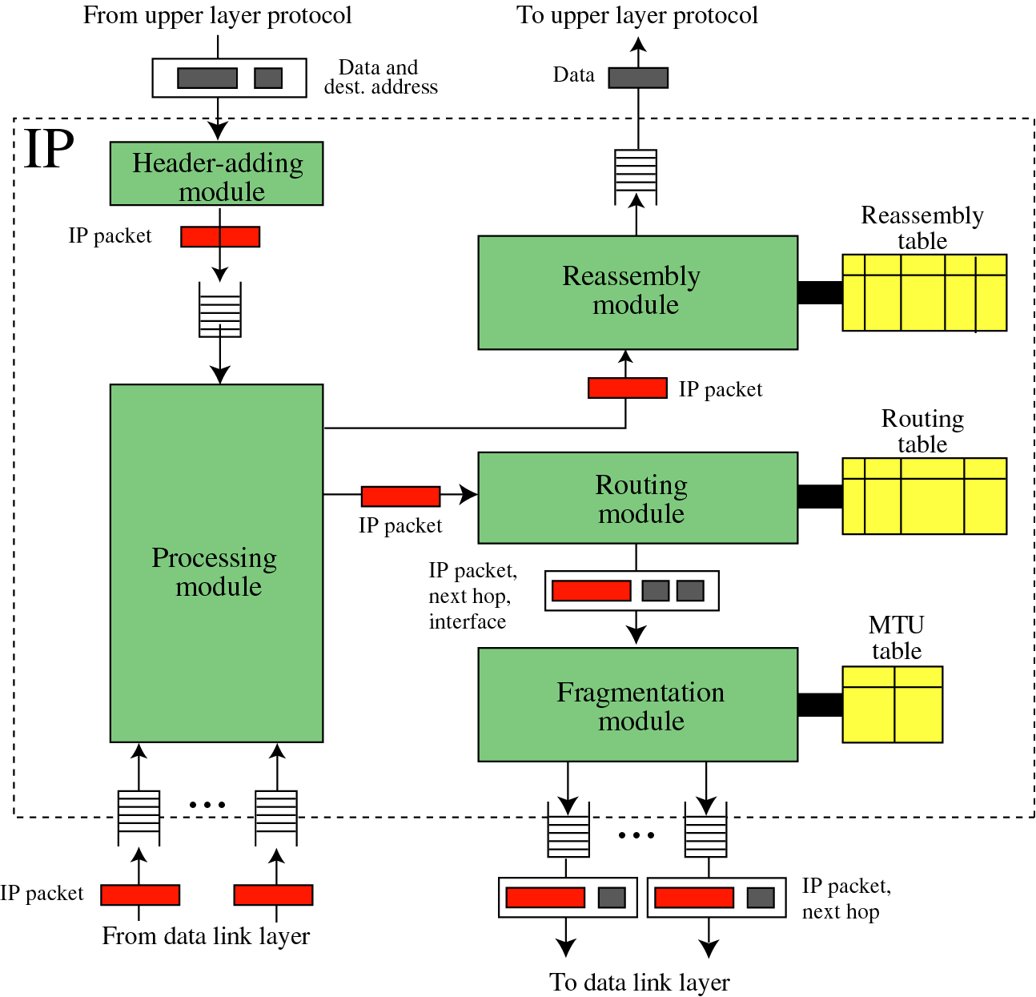
7.5 IP Package
Notes:
出去options 模块外，还有8个构件

Slide 37
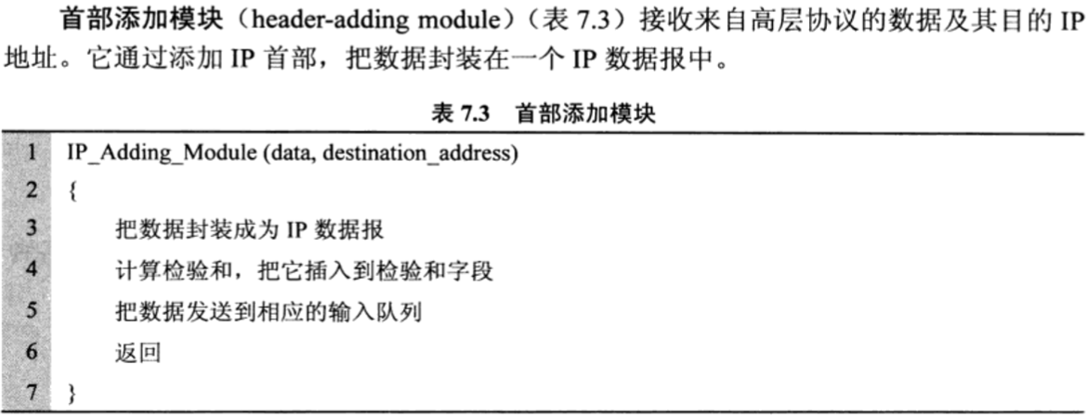
7.5 IP Package
Notes:
出去options 模块外，还有8个构件

Slide 38
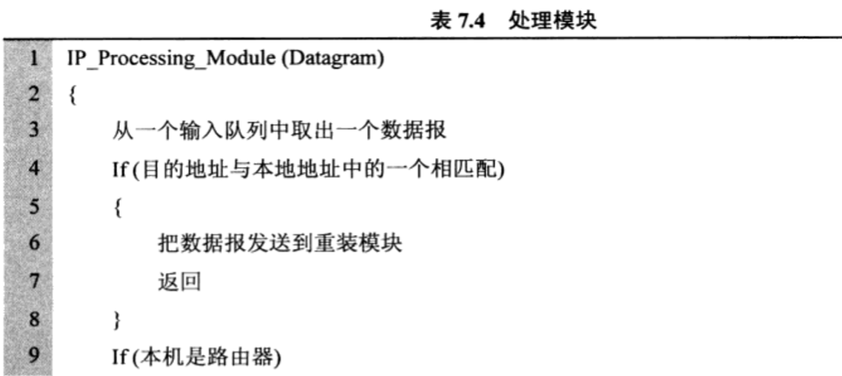
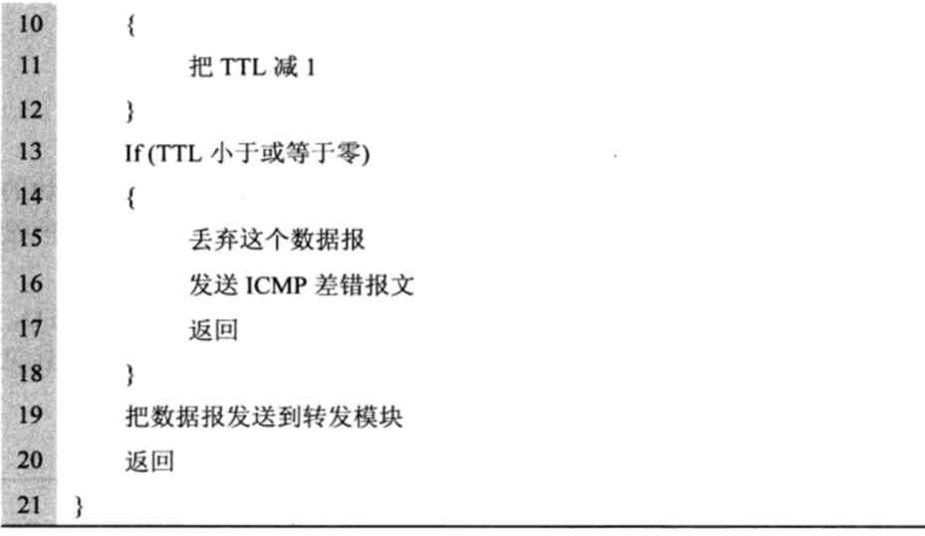
7.5 IP Package

Slide 39
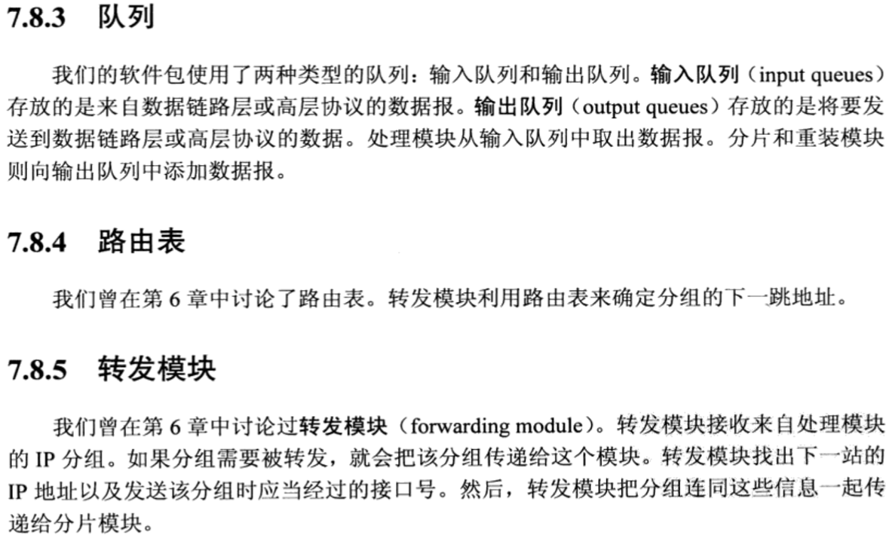
7.5 IP Package

Slide 40
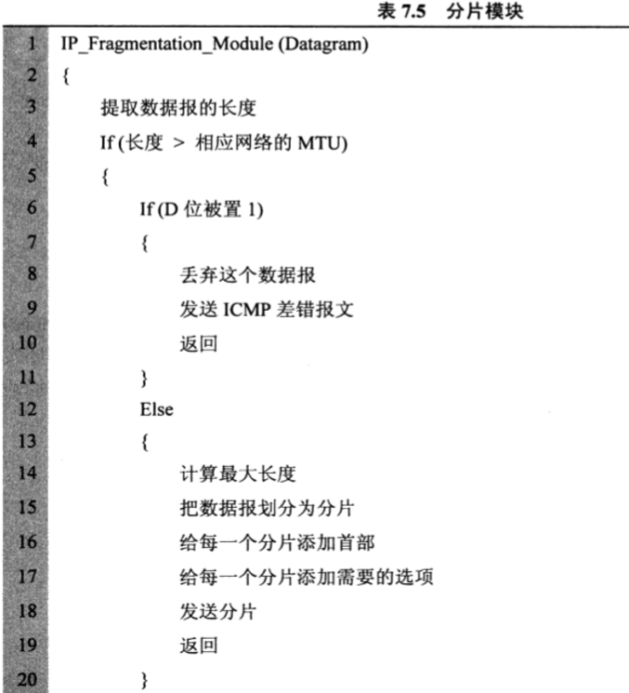
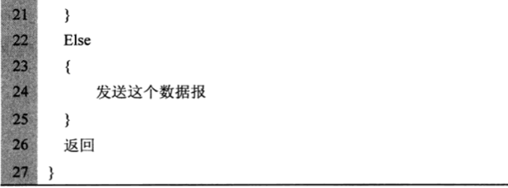
7.5 IP Package

Slide 41
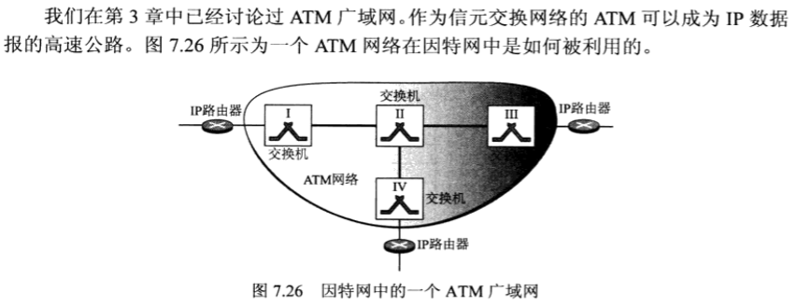
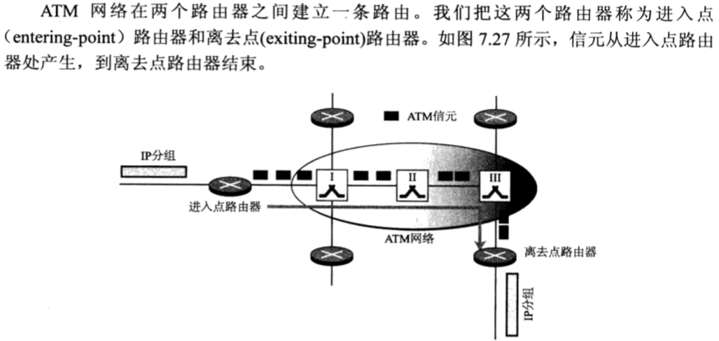
7.6 IP Over ATM
Notes:
ATMARP

Slide 42
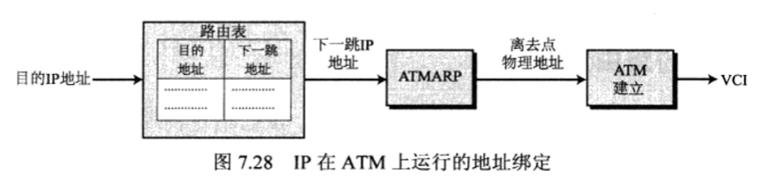
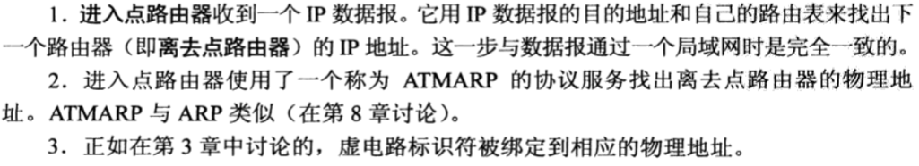
7.6 IP Over ATM
Notes:
IP地址 物理地址 虚电路标识符的绑定

Slide 43
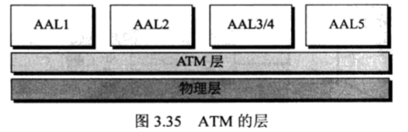
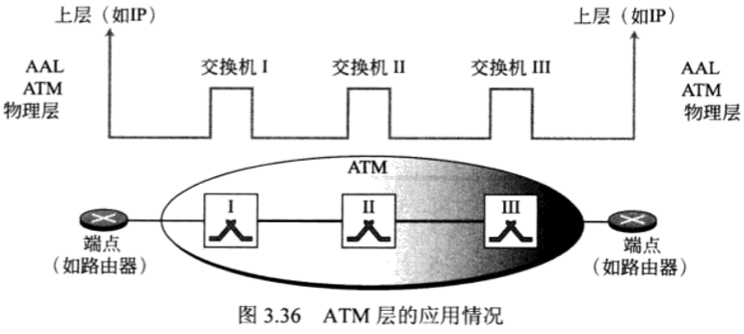
7.6 IP Over ATM
Notes:
应用适配层，ATM层，物理层

Slide 44
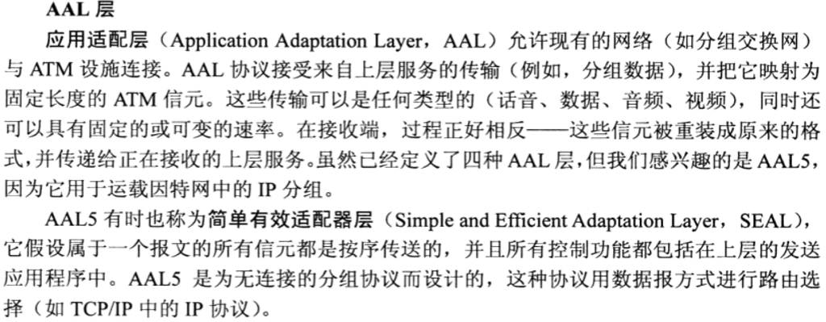
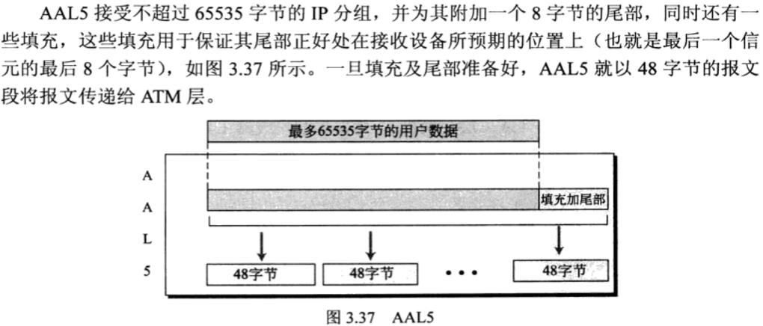
7.6 IP Over ATM
Notes:
IP地址 物理地址 虚电路标识符的绑定

Slide 45
7.7 Summary
IP协议
不可靠、无连接、数据报交付协议
IP分组格式
数据报：首部 + 数据
首部：各字段的含义、作用、取值
（长度、TTL、协议、片标志、片偏移、校验和）
封装：直接封装在数据帧中
IP分组处理
TTL、校验和计算、分片和重组、选项处理

